Slide 1
La finanza etica per una società più giusta
Partner: Soc. Coop. Fuori dal Sommerso

Slide 2
Obiettivi e risultati
Alla fine di questo modulo sarai in grado di:
Essere consapevole dell’impatto sulla società e l’ambiente dei nostri risparmi e di come li usiamo
Essere stimolato a indirizzare i nostri risparmi verso banche e prodotti di investimento responsabili e sostenibili
Sapere quali parametri e documenti cercare per verificare la sostenibilità di banche e prodotti finanziari
Saper riconoscere le pratiche di greenwashing

Slide 3
Indice
Unità 1
La gestione del risparmio e le sue ricadute su società e ambiente
Unità 2
La finanza sostenibile e i parametri ESG
Unità 3
La finanza sostenibile è anche etica?
Unità 4
Strumenti di investimento etici e sostenibili

Slide 4
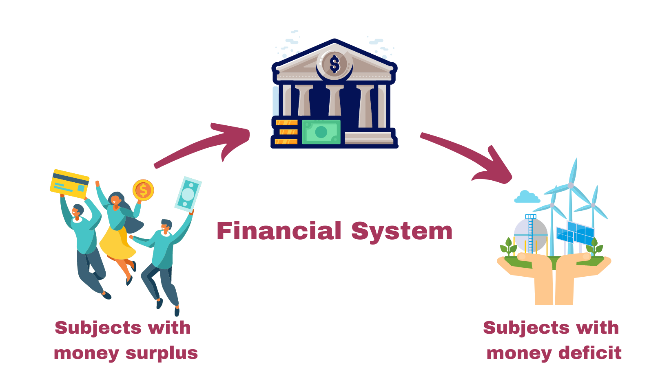
1. La gestione del risparmio e le sue ricadute sulla società e l’ambiente
Le banche e gli altri intermediari finanziari infatti trasferiscono i soldi da soggetti che hanno risparmi accumulati (ad esempio le famiglie) a soggetti in deficit finanziario, che necessitano di investire o spendere in misura superiore alle loro disponibilità economiche (imprese o pubblica amministrazione).
.

Slide 5
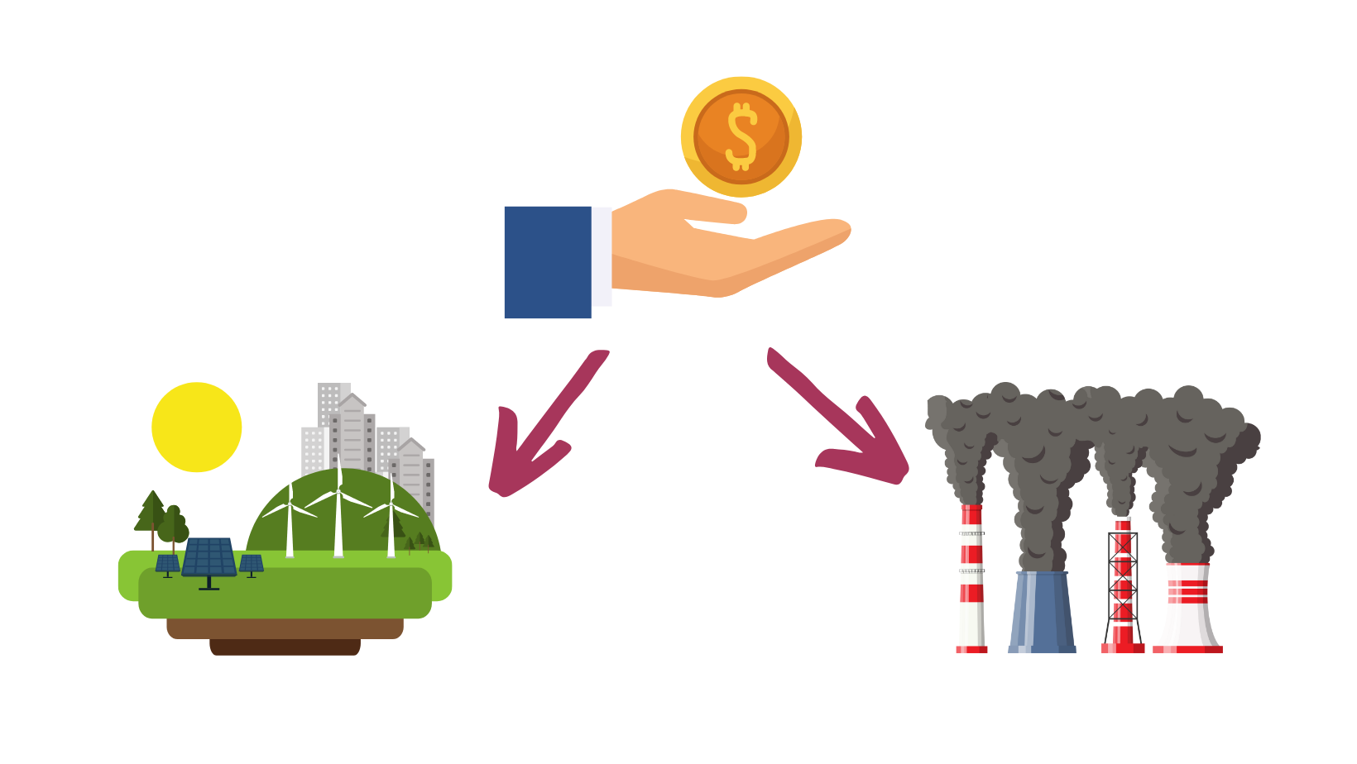
1. La gestione del risparmio e le sue ricadute sulla società e l’ambiente
Nel decidere come investire questi capitali i risparmiatori e gli intermediari finanziari hanno quindi un ruolo cruciale nell’indirizzare questi capitali verso soggetti e attività che generano un impatto positivo per la società e l’ambiente nel medio e lungo termine.
Possiamo quindi affermare con certezza che la gestione del risparmio ha conseguenze concrete sulla realtà che ci circonda sia positive che negative in base al tipo di investimento che facciamo.

Slide 6
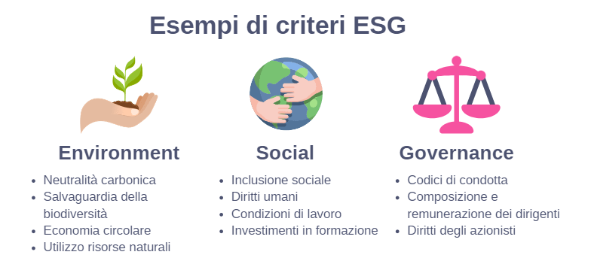
2. La finanza sostenibile e i parametri ESG
Per "finanza sostenibile" si intende la finanza che tiene in considerazione fattori di tipo ambientale nel processo decisionale di investimento, indirizzando i capitali verso attività e progetti sostenibili a più lungo termine. La finanza è definita sostenibile sulla base dei parametri ESG, ovvero secondo fattori di tipo ambientale (Environment) sociale (social) e di governo societario (Governance).
.

Slide 7
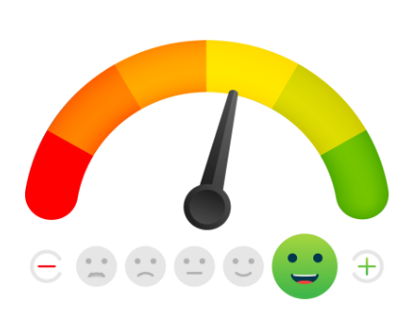
2. La finanza sostenibile e i parametri ESG
Gli ESG sono valutati con punteggi (rating ESG) che esprimono un giudizio sintetico sul livello di sostenibilità ambientale, sociale e di governo societario di emittenti (imprese, Stati, organizzazioni sovranazionali), di titoli e/o di strumenti di investimento collettivo.

Slide 8
2. La finanza sostenibile e i parametri ESG
Per i “prodotti finanziari che hanno come obiettivo investimenti sostenibili”, gli operatori devono comunicare il modo in cui raggiungono gli obiettivi d’investimento sostenibile. Queste informazioni devono essere rese disponibili sul sito web, nell’informativa precontrattuale e nella rendicontazione periodica, come stabilito dalla SFDR (Sustainable Finance Disclosure Regulation) dell’EU.
La complessità e mancanza di trasparenza delle metodologie utilizzate per il calcolo dei punteggi ESG e i diversi pesi attribuiti ai fattori ESG da diverse agenzie limita l’affidabilità e la comparabilità dei punteggi ESG, lasciando la porta aperta a pratiche di greenwashing.

Slide 9
2. La finanza sostenibile e i parametri ESG
Il greenwashing è una strategia di comunicazione o di marketing di aziende, istituzioni o organizzazioni che presentano come ecosostenibili attività e prodotti che invece non lo sono. Con il greenwashing le imprese cercano, in modo ingannevole, di aumentare le proprie vendite sfruttando
la crescente sensibilità dei consumatori sulla sostenibilità ambientale.
Nei casi più frequenti di greenwashing, la comunicazione presenta le seguenti caratteristiche:
non vi sono informazioni o dati puntuali che supportino quanto dichiarato;
le informazioni e i dati vengono dichiarati come certificati mentre invece non sono riconosciuti da organi autorevoli;
vengono enfatizzate delle singole caratteristiche di quanto comunicato;
le informazioni sono generiche al punto da creare confusione nei consumatori;
possono essere utilizzate etichette false o contraffatte;
sono riportate affermazioni ambientali non vere.

Slide 10
2. La finanza sostenibile e i parametri ESG
Consiglio!
Perciò se decidi di comprare un prodotto o fare un investimento proprio per le caratteristiche di sostenibilità che vengono vantate, bisogna informarsi accuratamente anche tramite fonti diverse da quella di chi propone il prodotto!
ATTENTO AL GREENWASHING!

Slide 11
3. La finanza sostenibile è anche etica?
Finanza sostenibile….
… o finanza etica
Nella finanza sostenibile restano preponderanti la massimizzazione del profitto e il valore delle azioni e dei dividendi, cercando di non nuocere troppo all’ambiente.
L’approccio della finanza etica è antitetico: la realizzazione di utili economici è perseguita, ma è funzionale all’obiettivo di massimizzare i benefici per le persone, le comunità e il pianeta.

Slide 12
3. La finanza sostenibile è anche etica?
I rischi di un approccio frammentario si riversano soprattutto su clienti della banca, sull’ambiente e la società. Il clienti infatti rischiano di essere fuorviati pensando di fare investimenti green e giusti, l’ambiente trae un beneficio limitato dall’investimento e la società vede i propri diritti alla salute e a un futuro giusto minacciati.
Nonostante ciò, l’approccio frammentario della finanza sostenibile persiste perché vantaggioso per gli operatori economici.

Slide 13
3. La finanza sostenibile è anche etica
Nell’approccio dell’UE, la sostenibilità è definita quasi esclusivamente guardando alla componente ambientale, in particolare alla riduzione delle emissioni di CO2. Per la finanza etica, invece, interi settori economici devono necessariamente essere esclusi dagli investimenti (armi, fonti fossili, tabacco, pornografia, etc). Nell’approccio della finanza etica l’aspetto ambientale, sociale e di governance hanno la stessa importanza.
.
Ricorda!
Possiamo affermare che la finanza etica è sicuramente anche sostenibile, ma quella definita sostenibile, potrebbe non essere etica.

Slide 14
4. Strumenti di investimento etici e sostenibili
Fondi di investimento Sostenibile e Responsabile (SRI): sono fondi di investimento che uniscono la ricerca di rendimento con le tematiche socialmente responsabili. Si tratta di una tipologia di strumento finanziario che opera attraverso la raccolta di capitale da più risparmiatori e operano investimenti in differenti attività quali azioni, obbligazioni, materie prime e ulteriori strumenti finanziari. Nella selezione degli investimenti questi fondi rispondono ai criteri di valutazione ESG (Environmental, Social and Governance). L’ambiente, il sociale e i diritti umani e la trasparenza di governance caratterizzano le scelte di investimento del fondo.

Slide 15
4. Strumenti di investimento etici e sostenibili
Social Lending: si tratta di prestiti personali erogati da da privati ad altri privati o imprese attraverso specifiche piattaforme internet e quindi senza passare attraverso i canali tradizionali quali banche a altre società finanziarie. Letteralmente significa “prestito sociale” e, come suggerisce il termine, si traduce in una forma di finanziamento / investimento realizzata attraverso portali web specializzati e autorizzati, che fanno incontrare domanda e offerta. In pratica, si mette in comunicazione chi ha la necessità di chiedere un prestito o finanziamento per un progetto ad elevate potenzialità di rendimento e chi ha a disposizione una certa liquidità da investire. In questo modo, anche un piccolo risparmiatore ha l’opportunità di assicurarsi un rendimento in modo diretto, autonomo ed anche innovativo.

Slide 16
4. Strumenti di investimento etici e sostenibili
Quali sono i vantaggi del social lending?
Per i prestatori, il vantaggio principale è la semplicità d’utilizzo e i buoni rendimenti attesi, perché i progetti selezionati, quelli su cui si vuole investire, sono già stati classificati dalle piattaforme stesse, che vi hanno apposto una sorta di bollino, ossia un rating.
Per chi riceve il prestito/finanziamento il vantaggio è la velocità di gestione. Trattandosi di operazioni concluse per via digitale, tutto avviene in tempi rapidi, con passaggi standard e trasparenti. Non solo: in genere si ottengono anche tassi di interesse più bassi rispetto alle banche.
Quali sono i rischi del social lending?
I rischi sono quelli di qualunque investimento: non è detto che i rendimenti attesi vengano centrati, ma una scelta oculata della somma da investire e del progetto da finanziare, riduce al minimo questo rischio, come del resto avviene anche attraverso i canali tradizionali..

Slide 17
Per riassumere
La finanza sostenibile
Greenwashing
Un tipo di finanza che prende in considerazione fattori ambientali quando fa scelte di investimento
Una pratica scorretta di marketing messa in atto dalle imprese per presentare prodotti e attività come eco-sostenibili quando in realtà non lo sono.
Finance etica
ESG
Un tipo di finanza che considera i fattori ambientali, sociali e di governance quando fa scelte di investimento.
I parametri più rilevanti per misurare la sostenibilità e l’impatto sociale di un prodotto di investimento

Slide 18
Grazie!
Partner: Soc. Coop. Fuori dal Sommerso

